Slide 1
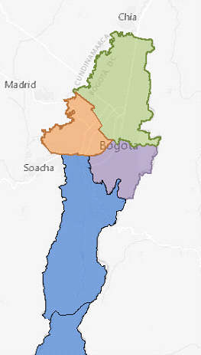
PAGINA INICIAL: Mapa de Bogotá con las 4 subredes
SECRETARIA DISTRITAL DE SALUD
Red de prestación de servicios Distrital
Sub Red Centro Oriente
Sub Red Norte
Sub Red Sur Occidente
Sub red Sur
Con Click vaya a pagina subred

Slide 2
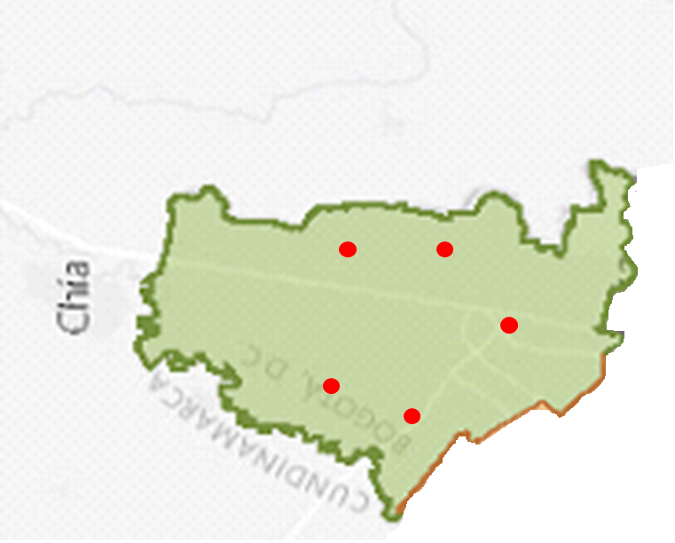
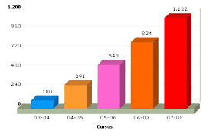
Pagina subred : Mapa de la sub red seleccionada
Sub red norte
Datos Básicos Sub Red
Población atendida:
Servicios:
Cantidad Hospitales Nivel I:
Cantidad Hospitales Nivel II:
Cantidad Hospitales Nivel III:
Usaquén
Simón Bolívar
Chapinero
Suba
Engativa
Con Click vaya a pagina de hospital
Página Inicial > Sub Red Norte

Slide 3
Pagina subred : Mapa del hospital seleccionado con sus sedes
Hospital Suba
Etiqueta con el nombre del punto
Datos Básicos Hospital
Población atendida:
Servicios:
Cantidad UPAS:
Cantidad UBAS:
Cantidad CAMI:
Estadísticas
Programa de Saneamiento Fiscal y Financiero
Visitas Hospital
Historia Clínica
Infraestructura
Con Click vaya a pagina sede hospital
Página Inicial > Sub Red Norte > Hospital Suba

Slide 4
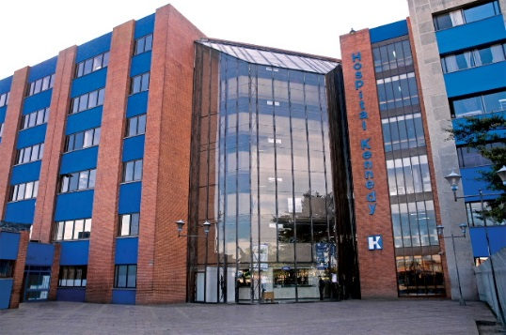
Pagina subred : Mapa del hospital seleccionado con sus sedes
Hospital Occidente de Kennedy
Proyectos
Reforzamiento y ampliación del hospital occidente de Kennedy III Nivel De Atención
Adquisición de dotación hospitalaria para cumplimiento de condiciones de habilitación y reemplazo de equipos e instrumental arrendados para el Hospital Occidente de Kennedy
Adquisición y dotación hospitalaria para el mejoramiento de los servicios de salud oral en las ese del distrito capital - hospital Kennedy III nivel de atención
Adecuación y dotación servicio de urgencias - Hospital Occidente De Kennedy Iii Nivel ESE
Adecuación, dotación e implementación del sistema de planta de oxígeno
Estudios y diseños para la delimitación del proyecto de construcción y dotación de la unidad especializada oncológica
Adecuaciones centro de excelencia especializados en epilepsia y reumatología hospital occidente de Kennedy
Adecuaciones servicio de nutrición - Hospital Occidente de Kennedy
Adquisición de equipos y elementos de dotación general para las instalaciones del Hospital Occidente De Kennedy 2013 – 2016
Adquisición de dotación para reposición servicios de imágenes diagnósticas y obstetricia, unidades de cuidados intensivos e intermedios neonatal, pediátrico y adulto, nefrología, oncología, cirugías ortopédica y neurológica
Adquisición de equipos y elementos de dotación general para las instalaciones del Hospital Occidente De Kennedy
Datos Básicos Hospital
Dirección: Transversal 74 F No 40B - 54 Sur
Población atendida:
Servicios:
Página Inicial > Sub Red Sur Occidente> Hospital Occidente de Kennedy

Slide 5
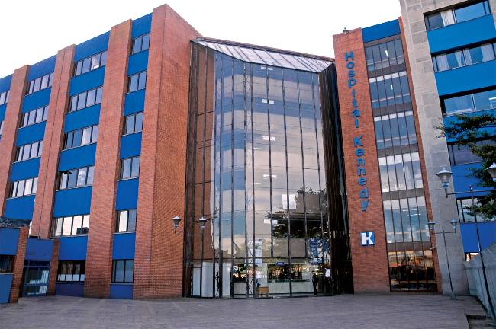
Pagina subred : Mapa del hospital seleccionado con sus sedes
Proyecto: Reforzamiento y ampliación del hospital occidente de Kennedy III Nivel De Atención
Estado actual
Total financiado por el FFDS a la fecha: $30.480.570.381
En febrero de 2014 se culminaron las obras complementarias del nivel 0.0. de la Etapa I del Proyecto.
Se encuentra en ejecución convenio con el Hospital para realizar la revisión, actualización y complementación a los estudios y diseños correspondientes a la etapa I del proyecto, para poder continuar con la obra.
Tipo de intervención: ampliación
Área en m2: 32.431
Valor del proyecto
Infraestructura: $76.816.166.000
Dotación control especial: $9.857.000.000
Dotación no control especial: $0
Ejecución programada:
Ejecución actual:
Ficha del proyecto
Informes
Fotos
Programa Médico Arquitectónico
Planos
Página Inicial > Sub Red Sur Occidente> Hospital Occidente de Kennedy

